Slide 1


Salgsstyring, opkrævning og PSRM

Slide 2

Hvad skal vi gennemgå i dag:
Intro til PSRM – Gældsstyrelsens inddrivelsesystem
Snak om nogle af de minimums krav der stilles til en faktura når den er til opkrævning og når den er til inddrivelse, herunder intro til SD oversigten
Gældsstyrelsens materiale
Hvordan opretter du en faktura
Hvor og hvordan du kan få hjælp; hjælpeværktøjer, cafemøder og Betalingskontoret
Spørgsmål !!! ☺

Slide 3
Formål og opgavefordeling:
Kommunerne står for opkrævning af kommunale krav.
Gældsstyrelsen står for inddrivelsen af alle krav og dens opgave er at sikre, at borgere og virksomheder betaler deres gæld til det offentlige.
Det er en lovbestemt opgave –
snittet mellem kommunerne og Gældsstyrelsen er også lovbestemt!

Slide 4
Intro: PSRM
– Gældsstyrelsens nye inddrivelsessystem
Gældsstyrelsens hovedformål:
  At få skabt et nyt grundlag for automatiseret inddrivelse.
  Korrekt inddrivelse af retskraftige krav
  EFI skandalen må ikke gentages
OBS - Lovændring:
Gældsstyrelsen må suspendere al inddrivelse for en kommune – blot på en mistanke om fejl!

Slide 5
Fra EFI til PSRM
Gældsstyrelsen har grupperet alle de kommunale fordringstyper i
FORRETNINGSOMRÅDER
Fx Socialretslige område, forbrug og renovation m.v.
Forretningsområderne er gennemgået ét efter ét.
Lovgrundlaget, krav til hver enkelt fordring mv. er defineret.

Slide 6

To nye begreber: Fordringstype og stamdata
Fordringstyperne: Den bogstavskode fx KOCIVIL, som Gældsstyrelsen bruger
til at identificere kravet i PSRM.
Det er på denne måde at PSRM kan ”læse "om det:
            Er et krav på fx husleje eller løn.
            Er civilretsligt eller offentretligt.
Stamdata: Læsefelter, der fortæller PSRM mere om kravet: Hvornår det er stiftet, hvornår det forælder mv.
= Alle de nødvendige oplysninger for at lave en korrekt inddrivelse.
Automatikken styres af fordringstypen
*

Slide 7

Stamdata: Husk at holde dig ajour på dit område
Stiftelsesdato
Periode fra og periode til
Forfaldsdato og henstand til
Beskrivelsesfelt (inddrivelsestekst)
Fordringstype
Disse stamdata felter kan være forskellige fra område til område – fra fordringstype til fordringstype – men de kan desværre også ændre sig uden varsel!

Slide 8
Gældsstyrelsens indgangsfilter
”FILTERET”: Et indgangsfilter hvor stamdata bliver kontrolleret om de lever op til stamdata reglerne, så kravet kan blive lukket ind i PSRM.
Fanget i filteret = kravet afvises eller sendes i høring
I bliver kontaktet
Filterreglerne sikrer, at der altid oversendes korrekt information

Slide 9
Det er en SKAL opgave
Den er prioriteret højt
Der bliver brugt mange ressourcer på opgaven og på at hjælpe fagområderne
Det er Gældsstyrelsen som bestemmer ….

Slide 10

Gældsstyrelsens PSRM materiale
Nyhed! Den gode nyhed!
Gældsstyrelsens materiale er blevet bedre!
Det er blevet
mere læsbart og søgbart
Du kan søge i materialet!
**** OPGIVET AT BLIVE VED MED AT TÆLLE **** ☺
Forretningsområder: 15
Sider: ca. 2.500 sider
Antal fordringstyper: ca 150
Der er en grund til at det er fagområdernes ansvar at holde sig ajour ☺

Slide 11
Stamdata også vigtigt for korrekt opkrævning
Fordringstyperne bliver anvendt i PSRM – altså når krav er gået til inddrivelse
Men korrekt stamdata er også vigtigt når kravet bliver oprettet/sendt til opkrævning
Kommunen må heller ikke opkræve krav/faktura hos nogen der ikke hæfter, krav der er forældet osv.

Slide 12

Det starter i fagsystemet.
Godt at kende til:
Et par helt centrale begreber:
Civilretslig og offentretligt
Eller sagt på en anden måde:
Hvornår arbejder vi som en myndighed og hvornår arbejder vi med kommunens drift?
Fx Udbetaling af løn vs. udbetaling af kontanthjælp
Vigtigt at kende forskellen for, at:
kunne opkræve korrekt
kunne bruge materialet på BROEN eller Gældsstyrelsens materiale

Slide 13
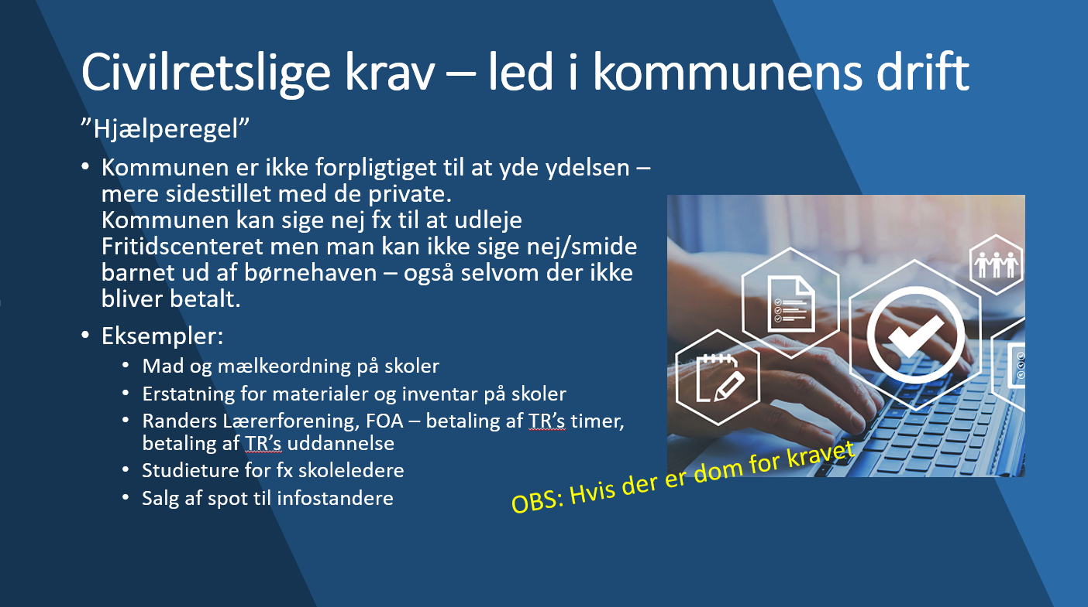

Slide 14
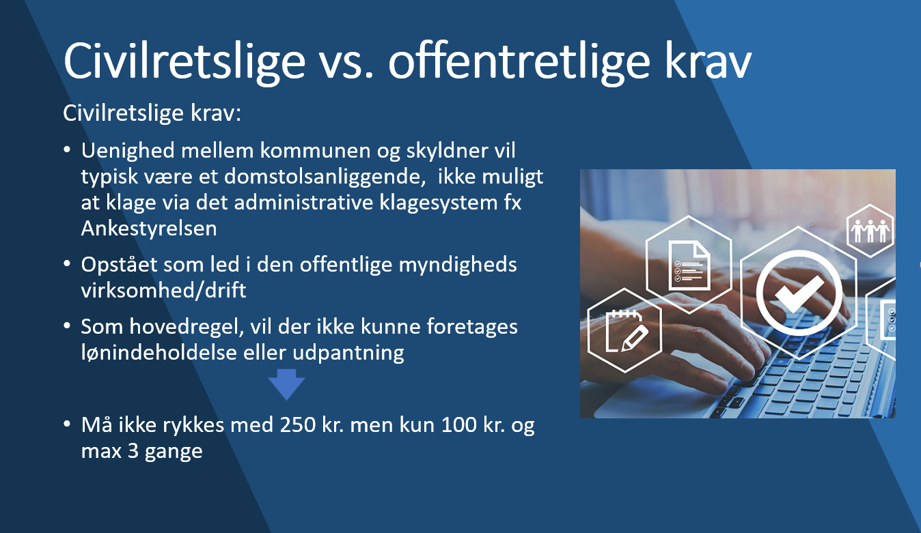

Slide 15
Endnu en hjælperegel - §§’er
Spørgsmål du kan stille digselv:
Er der en udbetalingsparagraf?
Er der både en udbetalingsparagraf og en tilbagebetalingsparagraf?
Civilretslige krav: Kun en udbetalingsparagraf
Eksempel: opkrævning af husleje.
Offentretlige krav:
Både en udbetalings- og tilbagebetalingsparagraf eller
kun en tilbagebetalingsparagraf.

Slide 16

Det begynder hos dig …
Hvad skal du have styr på:
Lovhjemmel til at opkræve, hvilke type krav er det? Fordringstypen.
Hvem skal opkræves/hvem hæfter for kravet? Herunder:
  Cpr./cvr.
  Børn/forælder
  Myndig/umyndig (værge)
  Solidarisk hæftere
Er kravet retskraftigt – er det i live eller forældet?

Slide 17
Det begynder hos dig …
Andre spørgsmål/arbejdsgange:
Hvad er jeres procedure vedr.
opkrævning når der er:
En værge
Givet fuldmagt til en anden
Kontaktperson

Slide 18
Manuelle regninger
Hvor skal jeg starte?
OBS: Anvendes ikke ved
Interne regninger
Til andre kommuner/offentlige myndigheder
FORDRINGSTYPEN

Slide 19
Fordringstype – Hvordan? Hvor? Hjælp!
Gældsstyrelsens materiale inddelt efter forretningsområder:
https://gaeldst.dk/fordringshaver/individuelle-aftaler/kommuner
KMDs Guide:
https://fordringstyperguide.kmd.dk/
BROEN:
https://broen.randers.dk/%C3%B8konomi/betalingskontoret/psrm/
Cafemøder:
https://broen.randers.dk/%C3%B8konomi/betalingskontoret/psrm/undervisning-og-caf%C3%A9moeder-vedr-psrmfordringstyper/caf%C3%A9moeder-vedr-psrmfordringstyper/

Slide 20
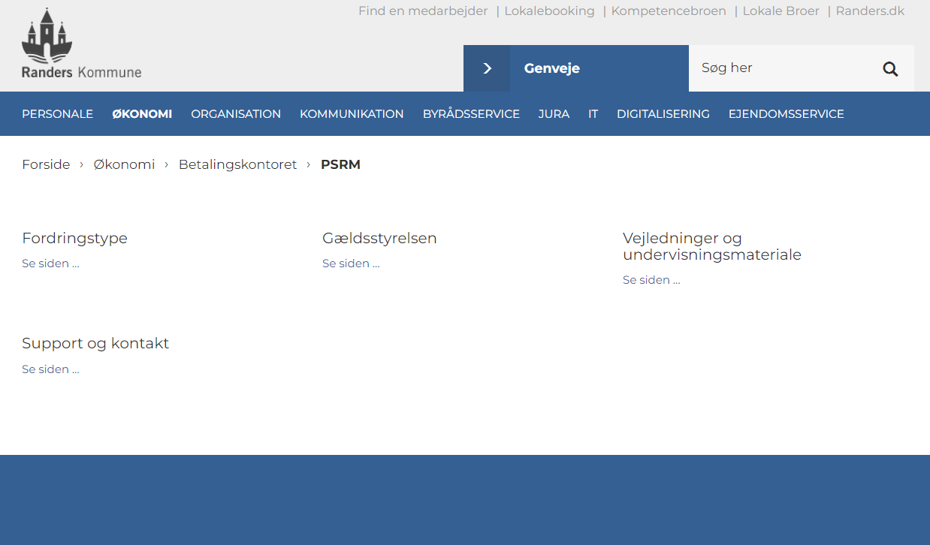
BROEN:Materiale og opdateringer
Du kan finde:
Vejledninger
Hjælpemateriale
Links
Nyheder/ændringer fra Betalingskontoret
Nyheder fra Gældsstyrelsen
Økonomi
Betalingskontoret
PSRM

Slide 21
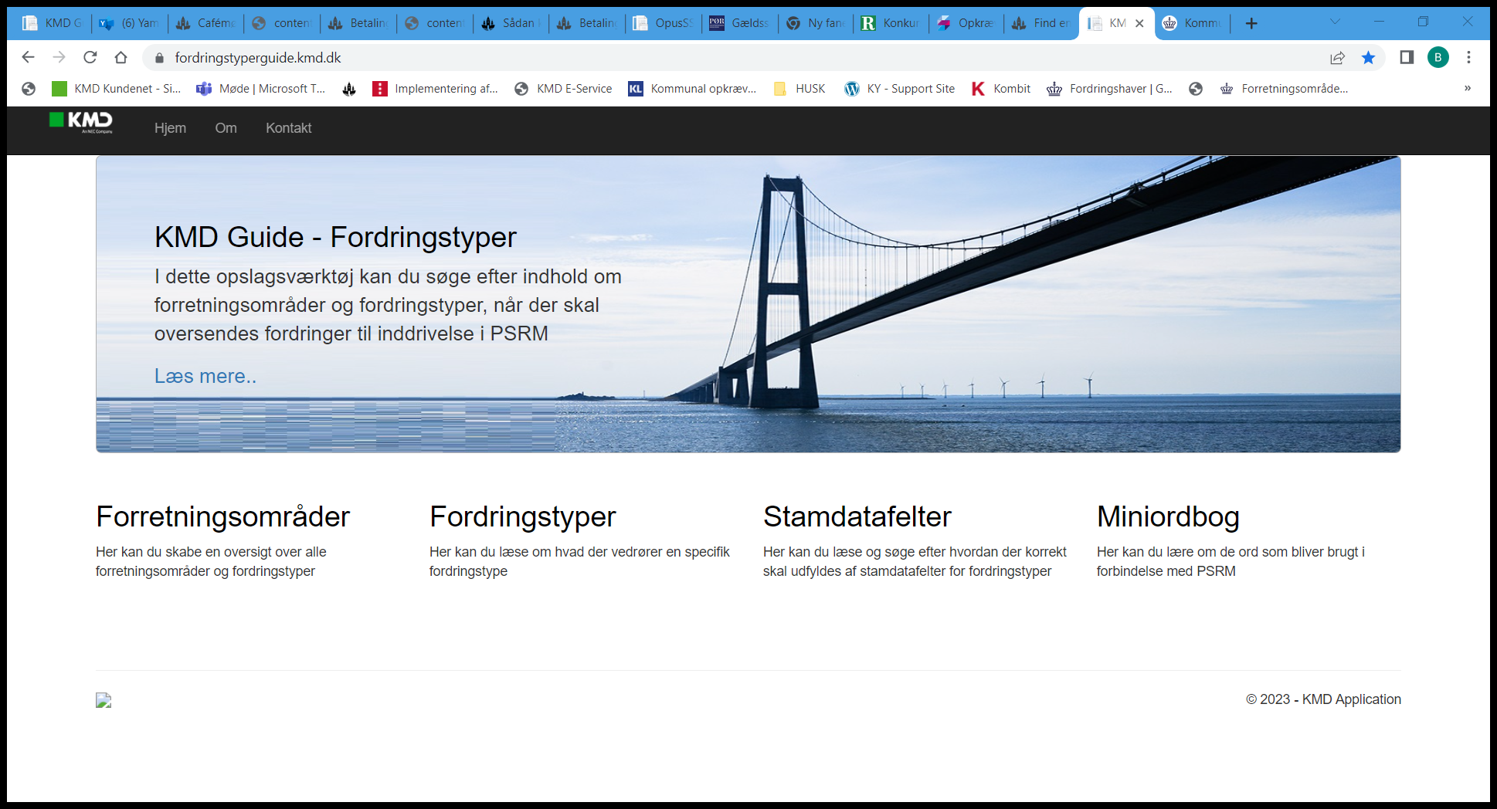
KMD Guide – Flere måder at søge på
Flere indgange – flere søge muligheder
Mere information på hver enkelt søgning/krav/fordringstype.
https://fordringstyperguide.kmd.dk/

Slide 22
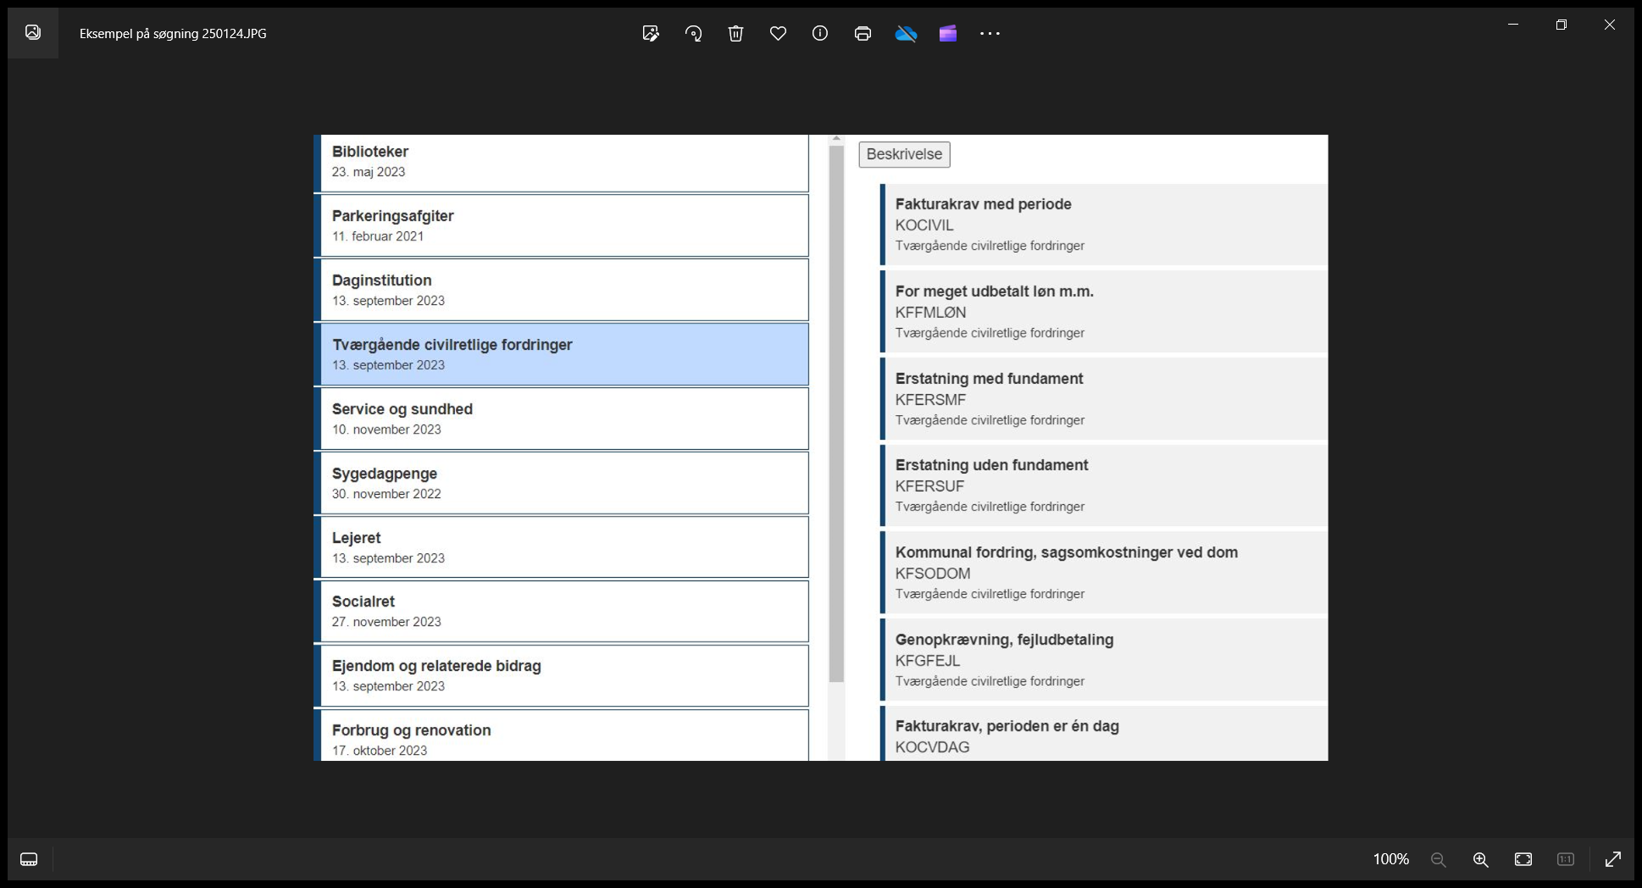
KMD Guide
Eksempel på søgning:
I kan tilgå løsningen via:
https://fordringstyperguide.kmd.dk/

Slide 23
Civilretslige
Fordringer
OBS:
Man kan blive
”snydt”
Det kan se ud som om, at der kun er
8
fordringstyper

Slide 24
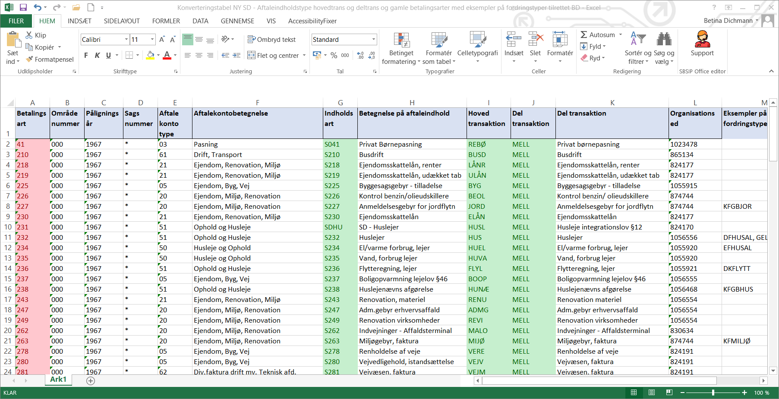
SD Skemaet - en oversigt som indeholder:
Aftaleindholdstype, hovedtransaktion, deltransaktion, fordringstyper ….
https://broen.randers.dk/%C3%B8konomi/betalingskontoret/psrm/fordringstype/
Dette skema er blot et af de mange ”hjælpeværktøjer” I kan finde på BROEN

Slide 25
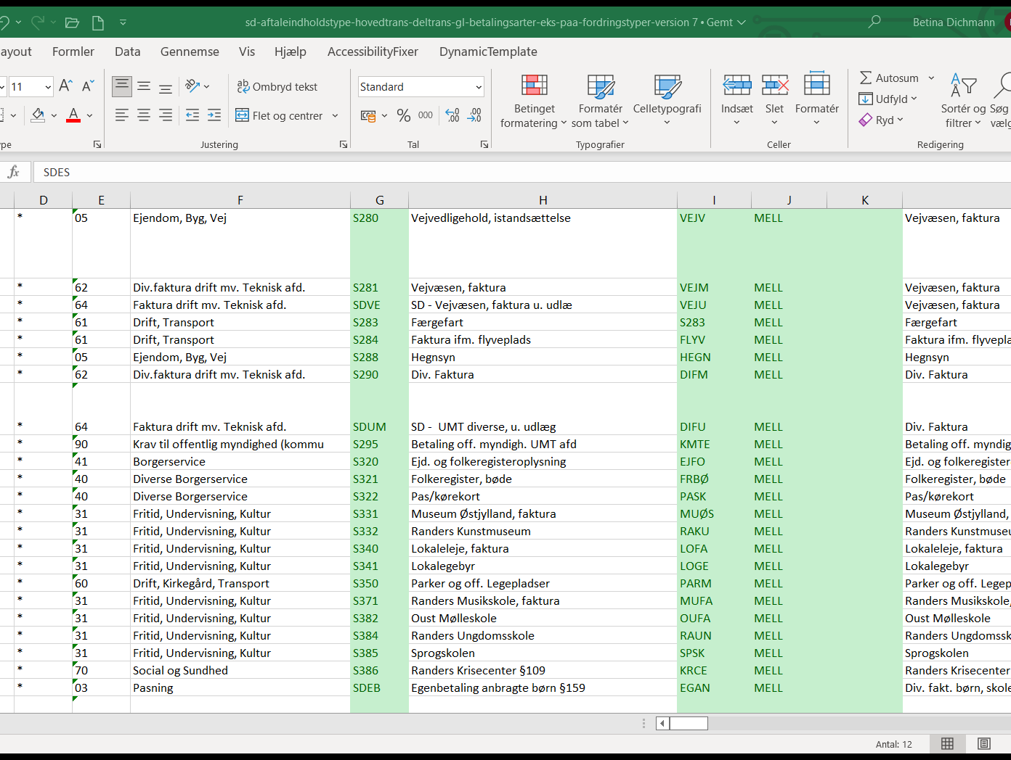
SD skema: Aftale-indholdstyper, hovedtrans, deltrans mv.
OBS:
Opsætningen i debitor.
Udfra denne opsætning styres rykker
procedure, rykkersats, forældelse mv.

Slide 26
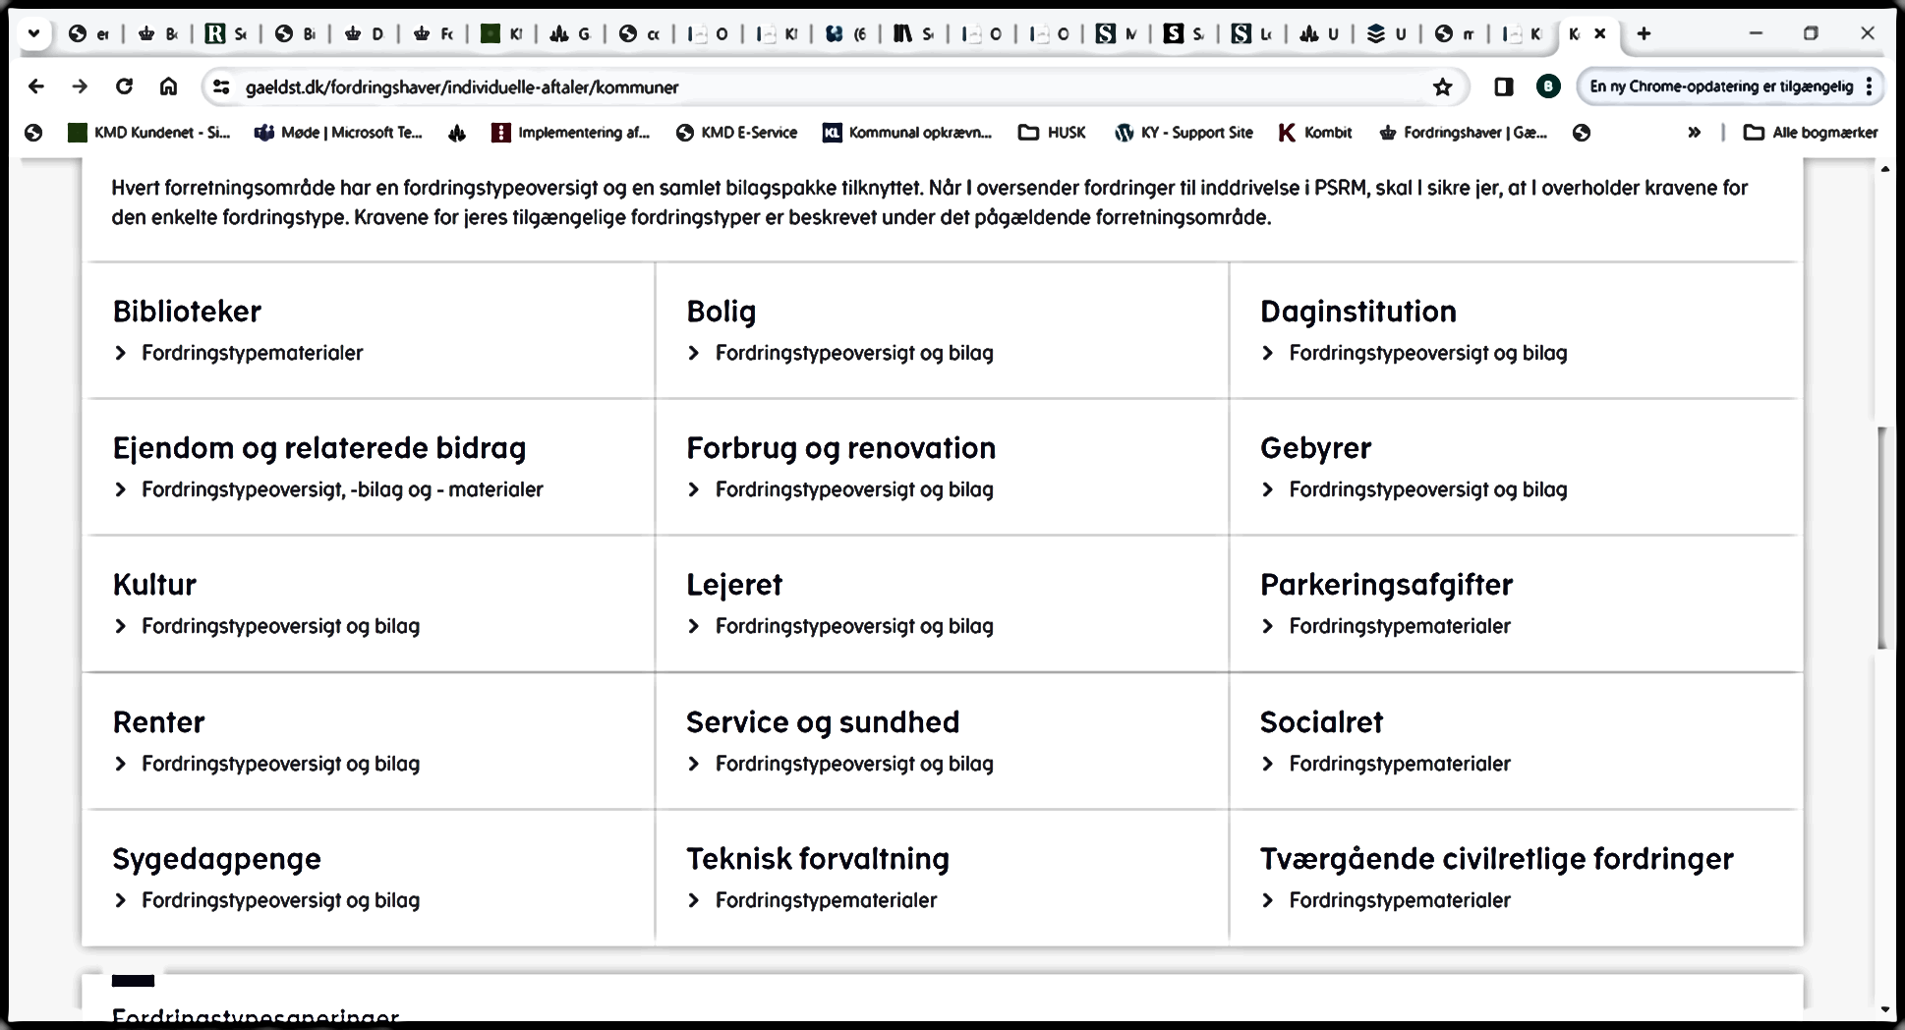
Gældsstyrelsens materiale
Det er her du starter!
Det er her du går tilbage til – when in doubt
Giv det en chance – det er blevet bedre!
https://gaeldst.dk/fordringshaver/individuelle-aftaler/kommuner

Slide 27
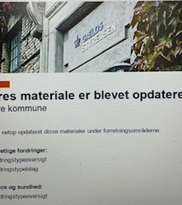
OPDATERINGER
fra Gældsstyrelsen
Der kommer løbende opdateringer
Husk at checke materialet
at der ikke er kommet
ændringer

Slide 28
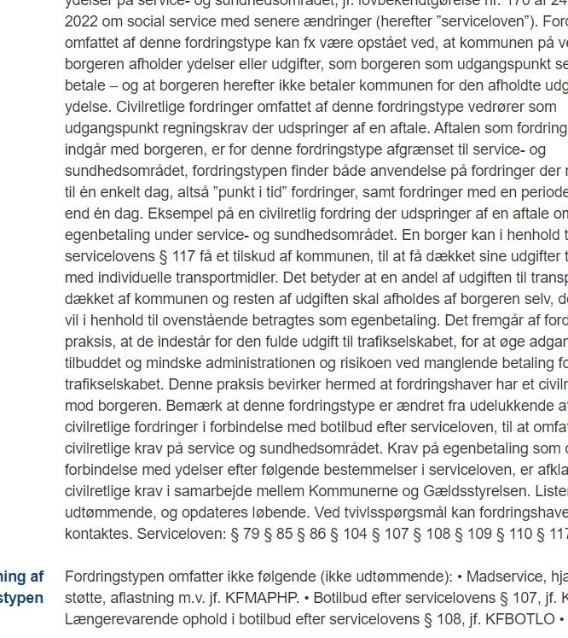
Er der kommet OPDATERINGER?
Salgsstyring og Debitor ændrer sig også …
Husk at holde dig ajour på hjemmesiden, kurser mv.
Der er kommet nyt siden vi begyndte at undervise i PSRM
Gældsstyrelsens materiale er ændret – til det bedre
Flere fordringstyper
Fordringstyper er ændret Eksempel – KFYBOCF ændret fuldstændig
Nye muligheder i OPUS
Der er også generel

Slide 29
Fordringstype: Hjælp/sparring med Betalingskontoret
Betalingskontoret hjælper også gerne …
Vi er en sparringspartner
Vi kan stille de undrende/dumme spørgsmål
Vi ser/læser måske andre ting
Vi tager kontakt til Gældsstyrelsen ved tvivl/mangler mv.
MEN
Vi læser nødvendigvis ikke loven med samme indsigt som den fagprofessionelle på området
Det er fagområdet der har ansvaret …
Vi giver ikke altid ”svaret” – for så er ansvaret flyttet fra fagområdet til Betalingskontoret.
Men vi vil rigtig gerne være din sparringspartner!
HJÆLP

Slide 30
Hjælp til Betalingskontoret
Betalingskontoret har kun det samme materiale som I, vi læser i de samme vejledninger. For at vi kan give den bedste hjælp, så er det en hjælp, at I:
Kender lovgivningen og hvor man har hjemmel til at opkræve
Beskriver hvorfor/hvad man opkræver
Er så præcis som muligt i ”beskrivelsen” – der kan nemt opstå misforståelser ☺
HJÆLP

Slide 31
Eksempel fra hverdagen/supporten:
Spørgsmål: ”Pgl. har fået løn for at passe” …
Vi undersøger og finder ud af:
Der er to typer af plejeorlov i Serviceloven:
§118 Pasningsorlov efter Servicelovens (omsorgsorlov):
Når en nærtstående har et handicap eller en alvorlig sygdom og har brug for at blive passet
Man bliver ansat af kommunen med løn
Under orloven bliver man ansat af den kommune, som den nærtstående bor i, og får en løn på 25.138 kr. pr. måned (2023). Man kan dog ikke få et beløb, der er større end det, man får udbetalt fra arbejdsgiver.
§119 Plejeorlov efter Servicelovens: Når en nærtstående er døende og ønsker at dø i eget hjem.
Man modtager plejevederlag fra kommunen
Plejevederlaget udbetales månedsvis.
Der trækkes A-skat og arbejdsmarkedsbidrag og evt. SP-bidrag af plejevederlaget. Men der trækkes ikke ATP-bidrag eller udbetales feriepenge.
Der er ikke tale om et egentligt ansættelsesforhold
HJÆLP
Dvs. ikke samme fordringstype

Slide 32
Sparring med Betalingskontoret
Brug os også når …
I får gode ideer/ændringer af arbejdsgange der hvor det påvirker krav der skal opkræves
I overvejer nyt fagsystem/tilretninger af fagsystemet hvis det har en snitflade til Debitor
Skifte snitflade til ØiR/
Vi bliver ofte inddraget alt for sent:
  Det kan forsinke processen
  Det kan betyde øget udgifter fordi der skal laves ændringer i snitfladen efter den er sat i drift
  Der er ting der måske er vanskelige – måske endda umulige – at få tilrettet, så man kan ikke lave de ting der er nødvendig. Fx tænker en leverandør ikke altid på, at man også skal kunne lave en kreditnota
BRUG OS – VI VIL HELLERE VÆRE PÅ FORKANT
HJÆLP

Slide 33

Hjælpeværktøj og KVALITETSSIKRING
Når validering+ er slået til på jeres krav
kan I opleve at blive bremset allerede ved oprettelse af kravet

Slide 34

Kvalitetssikring - også manuelt
Kvalitetssikring er en løbende aktivitet, som er nødvendig for at
klargøre til opsætning i validering+
der kan ske onboarding - der skal ske oprydning/få ændret adfærd før onboarding
Forsøge at ”fange” det der ikke kan ikke fanges i filteret/validering så der sker korrekt opkrævning/inddrivelse

Slide 35
Du har lavet en fejl – hvad så
Det er meget vigtigt straks at kikke på fejlsagerne
Regningen er ikke sendt ud til borgeren
Hvis fejl ikke bliver lavet straks – så misser man måske BS træk
Husk: Hvis du har kontrakter og har lavet en generel fejl – så er det alle kontrakterne der skal ændres.
OBS Når en kontrakt ændres fra en H/d-trans til en anden, så kan den miste BS’en – særligt hvis det er fra uden udlæg til med udlæg – eller den anden vej
FEJL

Slide 36
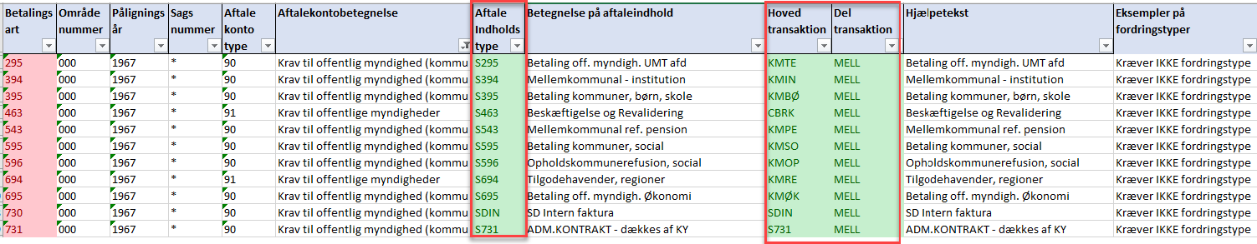
SD faktura med fordringstype
Inden du går i gang med at oprette en ekstern faktura skal du bruge følgende oplysninger:
Aftaleindholdstype – hovedtrans og deltrans fra SD-aftaleindholdstype skemaet
Fordringstype og oplysninger omkring hvilke stamdata der er for denne fordringstype (hjælp kan hentes hos sit sekretariat eller betalingskontoret)
Undtagelse for fordringstyper
Faktura til kommuner/region/stat på følgende aftaleindholdstyper
Interne faktura
et

Slide 37
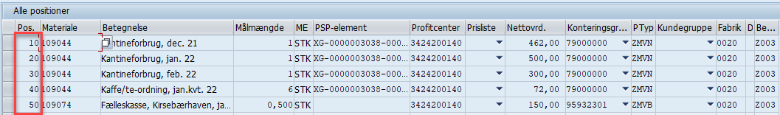
Regler vedr. fordringstyper på faktura
Der kan kun påføres en aftaleindholdstype pr. faktura
Der kan oprettes fakturaer med forskellige fordringstyper pr. salgsordre linje.
NYT NYT Der kan oprettes forskellige fordringstyper med forskellige stiftelsesdatoer pr. salgsordre linje.
Hvis man har forskellige fordringstyper på sin faktura , skal man være opmærksom på at skal man sætte oplysningerne på alle linjerne, indtastninger på topdata niveau nedarves IKKE.

Slide 38
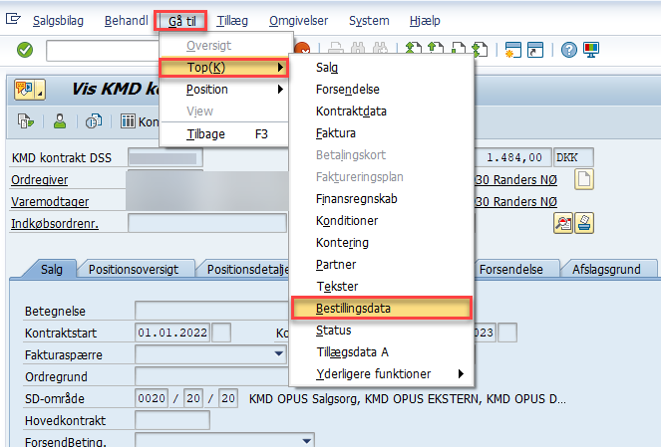
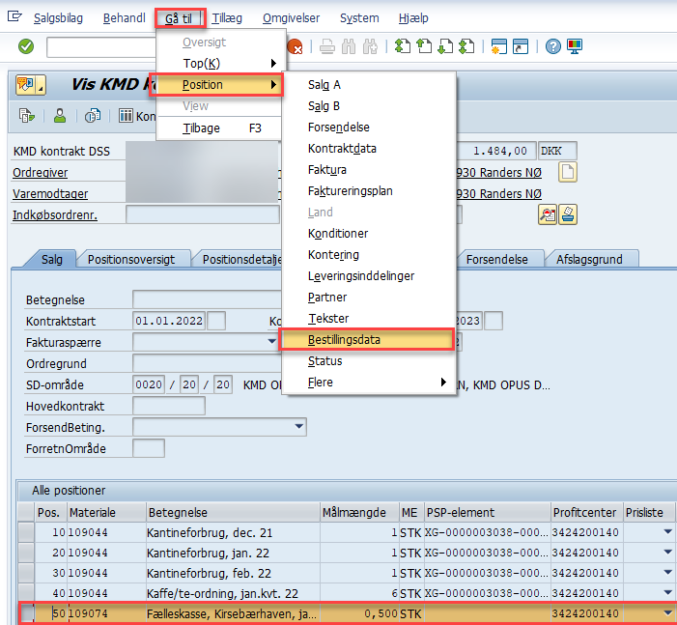
Sådan går du til fanen bestillingsdata – hvor RIM/PSRM felterne findes
Topdata
Position/salgslinje

Slide 39
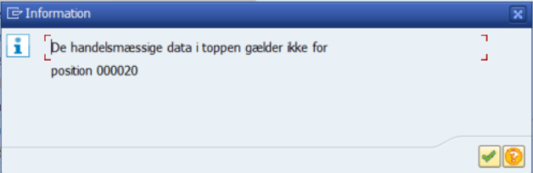
Topdata - betydning af at udfylde data på top niveau
De oplysninger du sætter på Topdata er gældende for hele fakturaen – hvis du ikke foretager ændringer på de enkelte salgsordre linjer som er oprettet på fakturaen.
  Data vil kun blive kopieret for de felter, der er helt ens. Er der forskel i data på Topdata og Salgsordre linjen, så vil data ikke blive kopieret, og du vil få følgende popup, der bare betyder, at du ikke har fået overskrevet de data, du selv har indtastet.

Slide 40
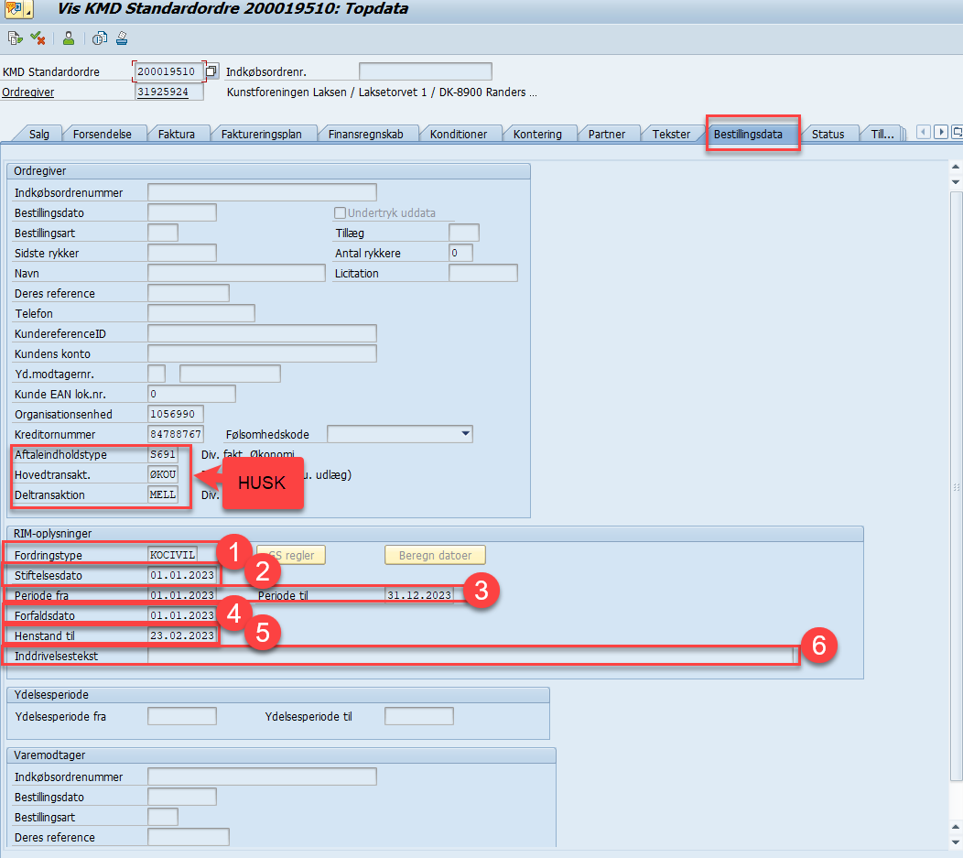
Fanen bestillingsdata:

Slide 41
Fordringstype – F4 tasten kan bruges til at se de forskellige fordringstyper og ved hjælp af gældsstyrelsens hjemmeside, eller hjælpeværktøjet fra Betalingskontoret kan du finde hvilken fordringstype dit område skal anvende til din fordring.
Det er afdelingens eget ansvar at finde den rigtige fordringstype via de hjælpeværktøjer som er
stillet til rådighed fra gældsstyrelsen eller Betalingskontoret.
Knappen GS regler er et opslagsværk til KMD guide for fordringstyper og kan bruges til at finde den rigtige fordringstype for ens fagområde.
Brug dette link til KMD GUIDEN
https://fordringstyperguide.kmd.dk/

Slide 42

Stiftelsesdato - slå fodringstypen/fordringstypeområdet op i guiden for dit fagområde og se stamdata for din fordringstypes stiftelsesdato.
Sammenlignet med stamdatakrav for KOCVDAG:
Feltet ”stiftelsesdato”: Tidspunktet for den retsstiftende begivenhed, dvs. det tidspunkt hvor fordringen opstår: Når kontrakten er indgået, når skaden er sket eller når berigelsen er indtruffet.”
Stiftelsesdatoen for denne fordringstype er datoen for aftalens indgåelse.

Slide 43
Periode fra og periode til - Omfatter den periode dit krav vedrører. Det kan være eks. en dag, en måned, et år, eller en helt anden periode, check igen din fordringstypes stamdata.

Slide 44
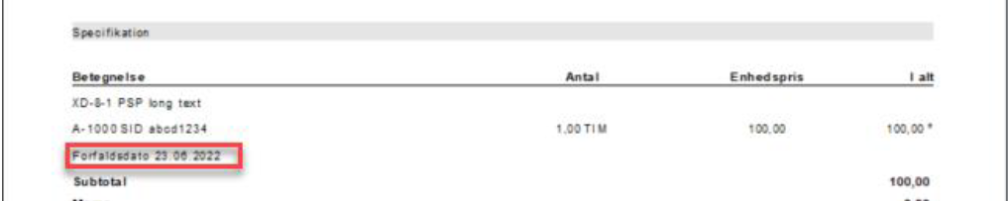
Forfaldsdato –skal indtastes og i mange tilfælde er den lig stiftelsesdatoen – men check jeres stamdata for fordringstypen
Bemærk at forfaldsdato IKKE er lige med betaling senest og forfaldsdato vil fremover stå under hver salgsordre linje på fakturaen
F.eks stamdata for KOCVDAG:
Forfaldsdato=stiftelsesdatoen.

Slide 45
Henstand til = skal du indtaste den dato hvor regningen skal betales (jeres betalingsbetingelser som er typisk + 30 dage)
Yderligere forklaring på feltet henstand til – vær opmærksom på:
Hvis du opretter en salgsordre/kontrakt, hvor forfaldsdatoen ligger tilbage i tiden, og fakturaen faktisk bliver skyldig ved oprettelsen, skal du altid udfylde feltet med + 30 dage fra oprettelsesdatoen, da den ellers vil gå på fejl og starte en rykkergebyr sag med det samme.
F.eks. oprettes en faktura den 01.05.2022 med forfaldsdato 01.03.2022 skal du i feltet ’ henstand til’ skrive 31.05.2022.
F.eks. opretter du en faktura den 01.03.2022 med forfaldsdato 01.03.2022 og ‘Henstand til’ er 07.07.2022, så vil debitor have indtil 07.07.2022 til at betale fakturaen.
Fremover vil henstand til feltet være = betaling senest og vil stå øverst på fakturaen uanset hvad der står i forfaldsdatoen.
Henstand til feltet findes også kun på Topdata niveau

Slide 46
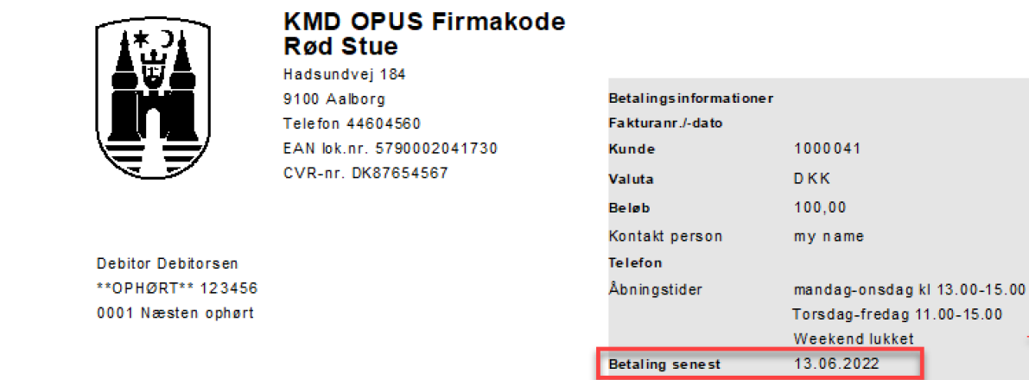
Eksempel:

Slide 47
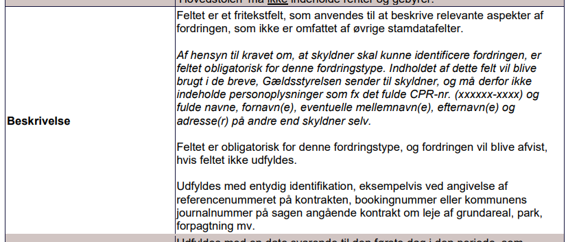
Inddrivelsestekst - Der må ALDRIG indtastes personfølsomme data i dette felt
Hvis feltet er blankt, udfyldes det automatisk med fakturanummer
Beskrivelsesfeltet bliver først til inddrivelsestekst når det overgår til inddrivelse
HUSK at checke dine stamdata for om dette felt er obligatorisk med en bestemt tekst
Fx ved KFLEJKA Leje af kommunale arealer og faciliteter står der:

Slide 48
Udfyldelse af salgsordre linje (Positionsdata) – bestillingsdata fanen RIM/PSRM data
HUSK AT CHECKE FORDRINGSTYPEN FOR JERES OMRÅDE på gældsstyrelsens hjemmeside, eller hjælpeværktøjet fra Betalingskontoret eller (KMD-guide hvis du har adgang til teams), eller på broen
Der kan oprettes fakturaer med forskellige fordringstyper pr. position/linje.
Hvis du gør dette skal du være opmærksom på at det skal gøres for alle linjer
Forudsætningen er at ”aftaleindholdstype” er ens for de forskellige krav.
Reglerne for udfyldelse af felterne er det samme som for Topdata
Bemærk at henstand til feltet kun findes på Topdata niveau, da det er betaling senest for hele fakturaen.

Slide 49
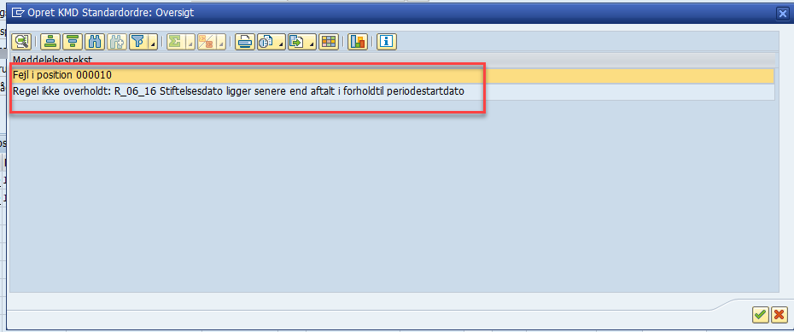
Validering +
Det er et program som validerer om du har indtastet stamdata rigtige på de forskellige fordringstyper.
Det er ikke alle fordringstyper som er lagt op i valideringsprogrammet endnu da det sker i steps som vi ruller det ud - men fordringstyperne kommer på løbende.
Når jeres område er kommet på og i bruger kontrakter og ikke har sat fordringstyper på kommer de ud på fejl
Du vil få en fejlmeddelse som f.eks. kunne se sådan ud
Denne fejl betyder at stiftelsesdatoen skal ligge før periode start eller være = periodestart og det kan man se i sine stamdata

Slide 50
Kreditnotaer
Når du danner en kreditnota fra transaktionen VA01, skal der refereres til den faktura, som kreditnotaen dannes på baggrund af.
På kreditnotaen vil RIM/PSRM oplysningerne IKKE komme med fra den oprindelig faktura, da det ikke er nødvendigt – da den jo udligner den oprindelig faktura.
Delvis udligning af faktura via kreditnotaer tager kreditnotaterne IKKE RIM/PSRM oplysningerne med over.

Slide 51
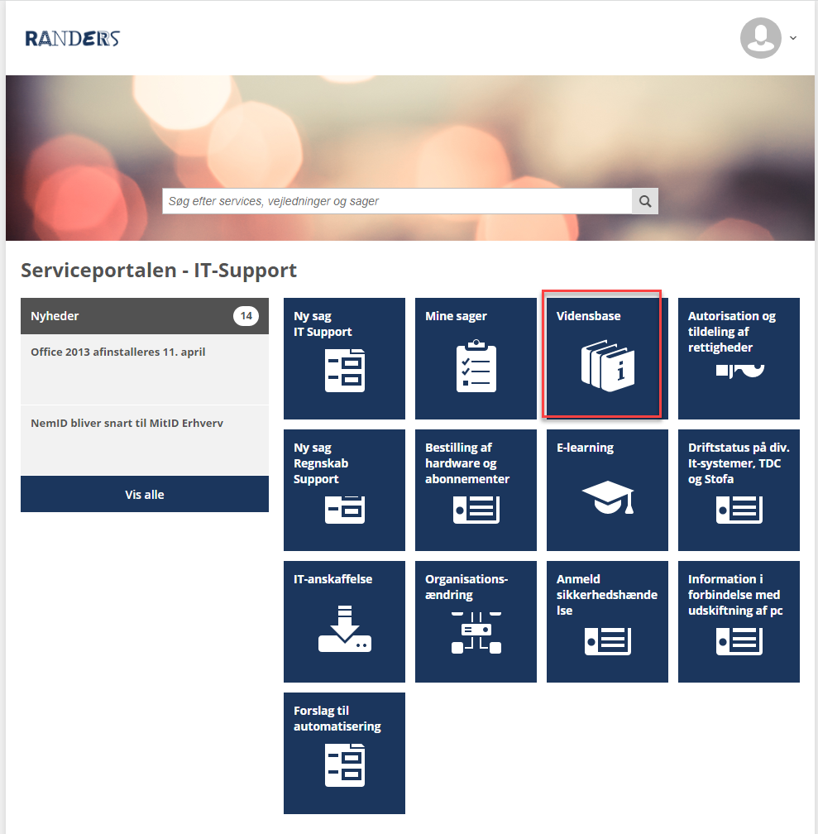
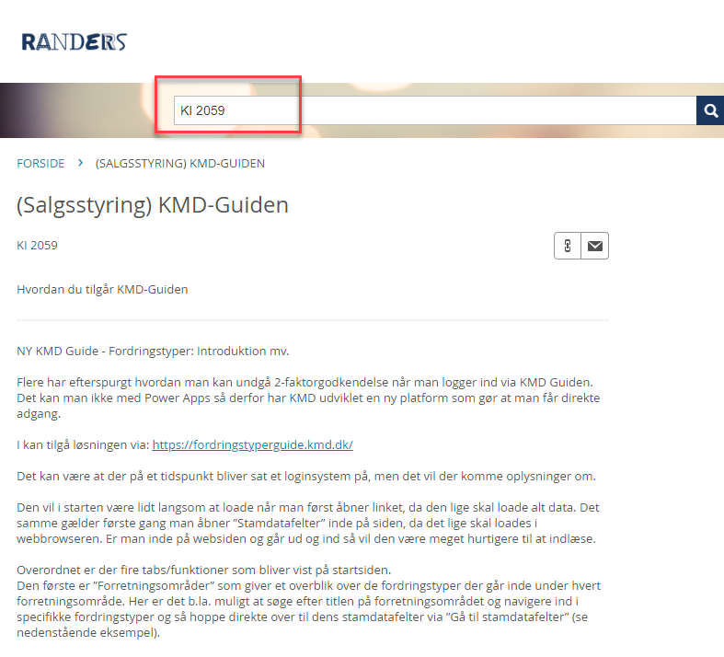
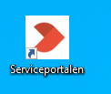
Pixivejledninger og hvordan du kan få adgang til
KMD-Guiden
PIXI vejledning til udfyldelse af felterne findes på Serviceportalen
Vejledningerne har følgende sagsnummer
KI 1841 (Salgsstyring) Opret faktura – ekstern
KI 2012 (Salgsstyring) Opret faktura – intern
KI 2050 (Salgsstyring) Udfyldelse af RIM/fordringstype oplysninger på faktura
KI 1760 (Salgsstyring) Oprettelse af debitor
KI 2059 (Salgsstyring) KMD- GUIDEN
https://randers-adm.topdesk.net/tas/public/ssp/content/search?q=opret%20faktura

Slide 52
Adgang til KMD- Guiden
https://fordringstyperguide.kmd.dk/

Slide 53

TAK for i dag og husk:
Hvis I kommer i tvivl:
Kontakt
Supporten i regnskab eller
Helle Ringberg: helle.ringberg.bay@randers.dk
Betalingskontoret:
  BetinaDichmann,
  chefkonsulent: betina.dichmann@randers.dk
  telefon 30303842
  Lena Ohm Gulbrandsen, systemansvarlig: lena.ohm.gulbrandsen@randers.dk telefon 2491 0741
Brug Cafemøderne!
https://broen.randers.dk/%C3%B8konomi/betalingskontoret/psrm/undervisning-og-caf%C3%A9moeder-vedr-psrmfordringstyper/caf%C3%A9moeder-vedr-psrmfordringstyper/

